Slide 1


TIẾNG VIỆT 3
Notes:
Tác giả bộ ppt Toán + TV3: Phan Thị Linh – Đà Nẵng
Sđt lh: 0916.604.268
+ Zalo: 0916.604.268
+ Facebook cá nhân: https://www.facebook.com/nhilinh.phan/
+ Nhóm chia sẻ tài liệu: https://www.facebook.com/groups/443096903751589
Hãy liên hệ chính chủ sản phẩm để được hỗ trợ và đồng hành trong suốt năm học nhé!

Slide 2

Thử thách: Lật mảnh ghép – đoán tên sự vật
Notes:
Chữ A

Slide 3

Thử thách: Lật mảnh ghép – đoán tên sự vật
Notes:
Các dấu câu: chấm, phẩy, ngã
GV dẫn dắt vào bài học liên quan đến game lật mảnh ghép vừa chơi

Slide 4
BÀI 14:
CUỘC HỌP CỦA CHỮ VIẾT
Trang 62

Slide 5
KHỞI ĐỘNG
Notes:
GV cùng hs nhớ lại nhân vật đồng hành Hà và Nam qua từng năm học
Tác giả bộ ppt Toán + TV2: Phan Thị Linh – Đà Nẵng
Sđt lh: 0916.604.268
+ Zalo: 0916.604.268
+ Facebook cá nhân: https://www.facebook.com/nhilinh.phan/
+ Nhóm chia sẻ tài liệu: https://www.facebook.com/groups/443096903751589
Hãy liên hệ chính chủ sản phẩm để được hỗ trợ và đồng hành trong suốt năm học nhé!

Slide 6


Trao đổi với bạn: Điều gì sẽ xảy ra nếu không có dấu câu khi viết?
Notes:
GV cùng hs nhớ lại nhân vật đồng hành Hà và Nam qua từng năm học
Tác giả bộ ppt Toán + TV2: Phan Thị Linh – Đà Nẵng
Sđt lh: 0916.604.268
+ Zalo: 0916.604.268
+ Facebook cá nhân: https://www.facebook.com/nhilinh.phan/
+ Nhóm chia sẻ tài liệu: https://www.facebook.com/groups/443096903751589
Hãy liên hệ chính chủ sản phẩm để được hỗ trợ và đồng hành trong suốt năm học nhé!

Slide 7
ĐỌC VĂN BẢN
Notes:
GV cùng hs nhớ lại nhân vật đồng hành Hà và Nam qua từng năm học
Tác giả bộ ppt Toán + TV2: Phan Thị Linh – Đà Nẵng
Sđt lh: 0916.604.268
+ Zalo: 0916.604.268
+ Facebook cá nhân: https://www.facebook.com/nhilinh.phan/
+ Nhóm chia sẻ tài liệu: https://www.facebook.com/groups/443096903751589
Hãy liên hệ chính chủ sản phẩm để được hỗ trợ và đồng hành trong suốt năm học nhé!

Slide 8
CUỘC HỌP CỦA CHỮ VIẾT
Vừa tan học, các chữ cái và dấu câu đã ngồi lại họp. Bác chữ A dõng dạc mở đầu:
- Thưa các bạn! Hôm nay, chúng ta họp để tìm cách giúp đỡ em Hoàng. Hoàng hoàn toàn không biết chấm câu. Có đoạn văn em viết thế này: “Chú lính bước vào đầu chú. Đội chiếc mũ sắt dưới chân. Đi đôi giày da trên trán lấm tấm mồ hôi.”.
Có tiếng xì xào:
- Thế nghĩa là gì nhỉ?
- Thế nghĩa là thế này: “Chú lính bước vào. Đầu chú đội chiếc mũ sắt. Dưới chân đi đôi giày da. Trên trán lấm tấm mồ hôi.”.
Tiếng cười rộ lên. Dấu chấm nói:
- Theo tôi, tất cả là do cậu này chẳng bao giờ để ý đến dấu câu. Mỏi tay chỗ nào, cậu ta chấm chỗ ấy.
Cả mấy dấu câu đều lắc đầu:
- Ẩu thế nhỉ!
Bác chữ A đề nghị:
- Từ nay, mỗi khi em Hoàng định chấm câu, anh dấu chấm cần yêu cầu Hoàng đọc lại nội dung câu văn một lần nữa đã. Được không nào?
(Phỏng theo Trần Ninh Hồ)
Notes:
Tác giả bộ ppt Toán + TV2: Phan Thị Linh – Đà Nẵng
Sđt lh: 0916.604.268
+ Zalo: 0916.604.268
+ Facebook cá nhân: https://www.facebook.com/nhilinh.phan/
+ Nhóm chia sẻ tài liệu: https://www.facebook.com/groups/443096903751589
Hãy liên hệ chính chủ sản phẩm để được hỗ trợ và đồng hành trong suốt năm học nhé!

Slide 9

LẮNG NGHE ĐỌC MẪU
Học sinh theo dõi trong sách, phát hiện từ ngữ khó đọc, khó hiểu nhé!
Notes:
GV nên cho hs khai thác trong sách, hạn chế nhìn màn hình nhiều dễ hại mắt và dẫn đến HS thụ động khi khai thác văn bản trong SGK
Tác giả bộ ppt Toán + TV2: Phan Thị Linh – Đà Nẵng
Sđt lh: 0916.604.268
+ Zalo: 0916.604.268
+ Facebook cá nhân: https://www.facebook.com/nhilinh.phan/
+ Nhóm chia sẻ tài liệu: https://www.facebook.com/groups/443096903751589
Hãy liên hệ chính chủ sản phẩm để được hỗ trợ và đồng hành trong suốt năm học nhé!

Slide 10
Dõng dạc: ?
Dõng dạc: mạnh mẽ, rõ ràng và chững chạc.
Lấm tấm: ?
Lấm tấm: có nhiều hạt nhỏ trên bề mặt.
Notes:
Tác giả bộ ppt Toán + TV3: Phan Thị Linh – Đà Nẵng
Sđt lh: 0916.604.268
+ Zalo: 0916.604.268
+ Facebook cá nhân: https://www.facebook.com/nhilinh.phan/
+ Nhóm chia sẻ tài liệu: https://www.facebook.com/groups/443096903751589
Hãy liên hệ chính chủ sản phẩm để được hỗ trợ và đồng hành trong suốt năm học nhé!

Slide 11
CUỘC HỌP CỦA CHỮ VIẾT
Vừa tan học, các chữ cái và dấu câu đã ngồi lại họp. Bác chữ A dõng dạc mở đầu:
- Thưa các bạn! Hôm nay, chúng ta họp để tìm cách giúp đỡ em Hoàng. Hoàng hoàn toàn không biết chấm câu. Có đoạn văn em viết thế này: “Chú lính bước vào đầu chú. Đội chiếc mũ sắt dưới chân. Đi đôi giày da trên trán lấm tấm mồ hôi.”.
Có tiếng xì xào:
- Thế nghĩa là gì nhỉ?
- Thế nghĩa là thế này: “Chú lính bước vào. Đầu chú đội chiếc mũ sắt. Dưới chân đi đôi giày da. Trên trán lấm tấm mồ hôi.”.
Tiếng cười rộ lên. Dấu chấm nói:
- Theo tôi, tất cả là do cậu này chẳng bao giờ để ý đến dấu câu. Mỏi tay chỗ nào, cậu ta chấm chỗ ấy.
Cả mấy dấu câu đều lắc đầu:
- Ẩu thế nhỉ!
Bác chữ A đề nghị:
- Từ nay, mỗi khi em Hoàng định chấm câu, anh dấu chấm cần yêu cầu Hoàng đọc lại nội dung câu văn một lần nữa đã. Được không nào?
(Phỏng theo Trần Ninh Hồ)
Notes:
Chữ văn bản nhỏ thầy cô có thể cho HS khai thác trong SGK, không quá phụ thuộc vào màn hình ạ.
Tác giả bộ ppt Toán + TV3: Phan Thị Linh – Đà Nẵng
Sđt lh: 0916.604.268
+ Zalo: 0916.604.268
+ Facebook cá nhân: https://www.facebook.com/nhilinh.phan/
+ Nhóm chia sẻ tài liệu: https://www.facebook.com/groups/443096903751589
Hãy liên hệ chính chủ sản phẩm để được hỗ trợ và đồng hành trong suốt năm học nhé!

Slide 12
dõng dạc
xì xào
mũ sắt
chẳng
lấm tấm
Notes:
GV nên hỏi HS khám phá ra từ ngữ nào khó đọc
Tác giả bộ ppt Toán + TV2: Phan Thị Linh – Đà Nẵng
Sđt lh: 0916.604.268
+ Zalo: 0916.604.268
+ Facebook cá nhân: https://www.facebook.com/nhilinh.phan/
+ Nhóm chia sẻ tài liệu: https://www.facebook.com/groups/443096903751589
Hãy liên hệ chính chủ sản phẩm để được hỗ trợ và đồng hành trong suốt năm học nhé!

Slide 13
Từ nay, mỗi khi em Hoàng định chấm câu, anh dấu chấm cần yêu cầu Hoàng đọc lại nội dung câu văn một lần nữa đã.
Notes:
Tác giả bộ ppt Toán + TV2: Phan Thị Linh – Đà Nẵng
Sđt lh: 0916.604.268
+ Zalo: 0916.604.268
+ Facebook cá nhân: https://www.facebook.com/nhilinh.phan/
+ Nhóm chia sẻ tài liệu: https://www.facebook.com/groups/443096903751589
Hãy liên hệ chính chủ sản phẩm để được hỗ trợ và đồng hành trong suốt năm học nhé!

Slide 14

chia đoạn/phần
Học sinh làm việc nhóm đôi chia đoạn/phần.
Notes:
Chia phần thì chính xác hơn là chia đoạn ạ
Tác giả bộ ppt Toán + TV2: Phan Thị Linh – Đà Nẵng
Sđt lh: 0916.604.268
+ Zalo: 0916.604.268
+ Facebook cá nhân: https://www.facebook.com/nhilinh.phan/
+ Nhóm chia sẻ tài liệu: https://www.facebook.com/groups/443096903751589
Hãy liên hệ chính chủ sản phẩm để được hỗ trợ và đồng hành trong suốt năm học nhé!

Slide 15
CUỘC HỌP CỦA CHỮ VIẾT
Vừa tan học, các chữ cái và dấu câu đã ngồi lại họp. Bác chữ A dõng dạc mở đầu:
- Thưa các bạn! Hôm nay, chúng ta họp để tìm cách giúp đỡ em Hoàng. Hoàng hoàn toàn không biết chấm câu. Có đoạn văn em viết thế này: “Chú lính bước vào đầu chú. Đội chiếc mũ sắt dưới chân. Đi đôi giày da trên trán lấm tấm mồ hôi.”.
Có tiếng xì xào:
- Thế nghĩa là gì nhỉ?
- Thế nghĩa là thế này: “Chú lính bước vào. Đầu chú đội chiếc mũ sắt. Dưới chân đi đôi giày da. Trên trán lấm tấm mồ hôi.”.
Tiếng cười rộ lên. Dấu chấm nói:
- Theo tôi, tất cả là do cậu này chẳng bao giờ để ý đến dấu câu. Mỏi tay chỗ nào, cậu ta chấm chỗ ấy.
Cả mấy dấu câu đều lắc đầu:
- Ẩu thế nhỉ!
Bác chữ A đề nghị:
- Từ nay, mỗi khi em Hoàng định chấm câu, anh dấu chấm cần yêu cầu Hoàng đọc lại nội dung câu văn một lần nữa đã. Được không nào?
(Phỏng theo Trần Ninh Hồ)
Học sinh tự ngắt các phần vào sách.
Notes:
Tác giả bộ ppt Toán + TV3 Phan Thị Linh – Đà Nẵng
Sđt lh: 0916.604.268
+ Zalo: 0916.604.268
+ Facebook cá nhân: https://www.facebook.com/nhilinh.phan/
+ Nhóm chia sẻ tài liệu: https://www.facebook.com/groups/443096903751589
Hãy liên hệ chính chủ sản phẩm để được hỗ trợ và đồng hành trong suốt năm học nhé!

Slide 16

Học sinh làm việc nhóm 4, đọc nối tiếp 1 hoặc 2 lần.
Notes:
Tác giả bộ ppt Toán + TV2: Phan Thị Linh – Đà Nẵng
Sđt lh: 0916.604.268
+ Zalo: 0916.604.268
+ Facebook cá nhân: https://www.facebook.com/nhilinh.phan/
+ Nhóm chia sẻ tài liệu: https://www.facebook.com/groups/443096903751589
Hãy liên hệ chính chủ sản phẩm để được hỗ trợ và đồng hành trong suốt năm học nhé!

Slide 17

Học sinh đọc thầm (đọc bằng mắt) toàn bài.

Slide 18

4 học sinh đọc nối tiếp trước lớp.
Notes:
Tác giả bộ ppt Toán + TV2: Phan Thị Linh – Đà Nẵng
Sđt lh: 0916.604.268
+ Zalo: 0916.604.268
+ Facebook cá nhân: https://www.facebook.com/nhilinh.phan/
+ Nhóm chia sẻ tài liệu: https://www.facebook.com/groups/443096903751589
Hãy liên hệ chính chủ sản phẩm để được hỗ trợ và đồng hành trong suốt năm học nhé!

Slide 19
TRẢ LỜI CÂU HỎI
Notes:
Tác giả bộ ppt Toán + TV1,2,3: Phan Thị Linh – Đà Nẵng
Sđt lh: 0916.604.268
+ Zalo: 0916.604.268
+ Facebook cá nhân: https://www.facebook.com/nhilinh.phan/
+ Nhóm chia sẻ tài liệu: https://www.facebook.com/groups/443096903751589
Hãy liên hệ chính chủ sản phẩm để được hỗ trợ và đồng hành trong suốt năm học nhé!

Slide 20
CUỘC HỌP CỦA CHỮ VIẾT
Vừa tan học, các chữ cái và dấu câu đã ngồi lại họp. Bác chữ A dõng dạc mở đầu:
- Thưa các bạn! Hôm nay, chúng ta họp để tìm cách giúp đỡ em Hoàng. Hoàng hoàn toàn không biết chấm câu. Có đoạn văn em viết thế này: “Chú lính bước vào đầu chú. Đội chiếc mũ sắt dưới chân. Đi đôi giày da trên trán lấm tấm mồ hôi.”.
Có tiếng xì xào:
- Thế nghĩa là gì nhỉ?
- Thế nghĩa là thế này: “Chú lính bước vào. Đầu chú đội chiếc mũ sắt. Dưới chân đi đôi giày da. Trên trán lấm tấm mồ hôi.”.
Tiếng cười rộ lên. Dấu chấm nói:
- Theo tôi, tất cả là do cậu này chẳng bao giờ để ý đến dấu câu. Mỏi tay chỗ nào, cậu ta chấm chỗ ấy.
Cả mấy dấu câu đều lắc đầu:
- Ẩu thế nhỉ!
Bác chữ A đề nghị:
- Từ nay, mỗi khi em Hoàng định chấm câu, anh dấu chấm cần yêu cầu Hoàng đọc lại nội dung câu văn một lần nữa đã. Được không nào?
(Phỏng theo Trần Ninh Hồ)
Notes:
GV giới thiệu văn bản
GV cùng hs nhớ lại nhân vật đồng hành Hà và Nam qua từng năm học
Tác giả bộ ppt Toán + TV2: Phan Thị Linh – Đà Nẵng
Sđt lh: 0916.604.268
+ Zalo: 0916.604.268
+ Facebook cá nhân: https://www.facebook.com/nhilinh.phan/
+ Nhóm chia sẻ tài liệu: https://www.facebook.com/groups/443096903751589
Hãy liên hệ chính chủ sản phẩm để được hỗ trợ và đồng hành trong suốt năm học nhé!

Slide 21
1. Câu chuyện kể về cuộc họp của những ai?
Câu chuyện kể về cuộc họp của các chữ cái và dấu câu.
Notes:
HS nhìn vào SGK tìm câu trả lời
GV cùng hs nhớ lại nhân vật đồng hành Hà và Nam qua từng năm học
Tác giả bộ ppt Toán + TV2: Phan Thị Linh – Đà Nẵng
Sđt lh: 0916.604.268
+ Zalo: 0916.604.268
+ Facebook cá nhân: https://www.facebook.com/nhilinh.phan/
+ Nhóm chia sẻ tài liệu: https://www.facebook.com/groups/443096903751589
Hãy liên hệ chính chủ sản phẩm để được hỗ trợ và đồng hành trong suốt năm học nhé!

Slide 22
2. Cuộc họp đó bàn về chuyện gì?
Cuộc họp đó bàn về việc tìm cách giúp đỡ Hoàng, vì bạn ấy không biết cách chấm câu.
Notes:
HS nhìn vào SGK tìm câu trả lời
GV cùng hs nhớ lại nhân vật đồng hành Hà và Nam qua từng năm học
Tác giả bộ ppt Toán + TV2: Phan Thị Linh – Đà Nẵng
Sđt lh: 0916.604.268
+ Zalo: 0916.604.268
+ Facebook cá nhân: https://www.facebook.com/nhilinh.phan/
+ Nhóm chia sẻ tài liệu: https://www.facebook.com/groups/443096903751589
Hãy liên hệ chính chủ sản phẩm để được hỗ trợ và đồng hành trong suốt năm học nhé!

Slide 23
3. Vì sao không ai hiểu những điều bạn Hoàng đã viết?
Không ai hiểu những điều bạn Hoàng đã viết vì bạn ấy chấm câu không đúng chỗ.
Notes:
HS nhìn vào SGK tìm câu trả lời
GV cùng hs nhớ lại nhân vật đồng hành Hà và Nam qua từng năm học
Tác giả bộ ppt Toán + TV2: Phan Thị Linh – Đà Nẵng
Sđt lh: 0916.604.268
+ Zalo: 0916.604.268
+ Facebook cá nhân: https://www.facebook.com/nhilinh.phan/
+ Nhóm chia sẻ tài liệu: https://www.facebook.com/groups/443096903751589
Hãy liên hệ chính chủ sản phẩm để được hỗ trợ và đồng hành trong suốt năm học nhé!

Slide 24
4. Dựa vào lớp đề nghị của bác chữ A, sắp xếp các bước mà Hoàng cần thực hiện.
a. Đọc lại câu
(1)
b. Chấm câu
(2)
c. Viết câu
(3)
Notes:
HS nhìn vào SGK tìm câu trả lời
GV cùng hs nhớ lại nhân vật đồng hành Hà và Nam qua từng năm học
Tác giả bộ ppt Toán + TV2: Phan Thị Linh – Đà Nẵng
Sđt lh: 0916.604.268
+ Zalo: 0916.604.268
+ Facebook cá nhân: https://www.facebook.com/nhilinh.phan/
+ Nhóm chia sẻ tài liệu: https://www.facebook.com/groups/443096903751589
Hãy liên hệ chính chủ sản phẩm để được hỗ trợ và đồng hành trong suốt năm học nhé!

Slide 25
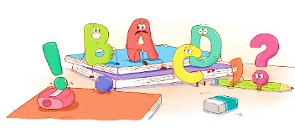

5. Em hãy góp thêm ý kiến để giúp bạn Hoàng viết đúng.
Notes:
HS nhìn vào SGK tìm câu trả lời
GV cùng hs nhớ lại nhân vật đồng hành Hà và Nam qua từng năm học
Tác giả bộ ppt Toán + TV2: Phan Thị Linh – Đà Nẵng
Sđt lh: 0916.604.268
+ Zalo: 0916.604.268
+ Facebook cá nhân: https://www.facebook.com/nhilinh.phan/
+ Nhóm chia sẻ tài liệu: https://www.facebook.com/groups/443096903751589
Hãy liên hệ chính chủ sản phẩm để được hỗ trợ và đồng hành trong suốt năm học nhé!

Slide 26
Bài đọc giúp em hiểu thêm những gì?
Khi viết, việc sử dụng đúng dấu câu nói riêng và đúng chính tả, từ ngữ, ngữ pháp nói chung là rất quan trọng, vì người viết đúng thì người đọc mới hiểu.

Slide 27
LẮNG NGHE ĐỌC DIỄN CẢM
Học sinh nghe giáo viên hoặc một bạn trong lớp đọc diễn cảm.
Notes:
GV nên cho hs khai thác trong sách, hạn chế nhìn màn hình nhiều dễ hại mắt và dẫn đến HS thụ động khi khai thác văn bản trong SGK

Slide 28
LẮNG NGHE CÁC BẠN
ĐỌC NỐI TIẾP
Học sinh các bạn đọc nối tiếp, theo dõi và đọc thầm toàn bài.
Notes:
GV nên cho hs khai thác trong sách, hạn chế nhìn màn hình nhiều dễ hại mắt và dẫn đến HS thụ động khi khai thác văn bản trong SGK

Slide 29

VIẾT
Ôn chữ viết hoa
E, Ê

Slide 30
Quan sát chữ hoa E (cỡ chữ nhỏ)
Độ cao 2 ô li rưỡi
E
2
1
1
Độ rộng gần 2 ô li
Notes:
Chữ hoa A cỡ chữ nhỏ cũng có 3 n

Slide 31
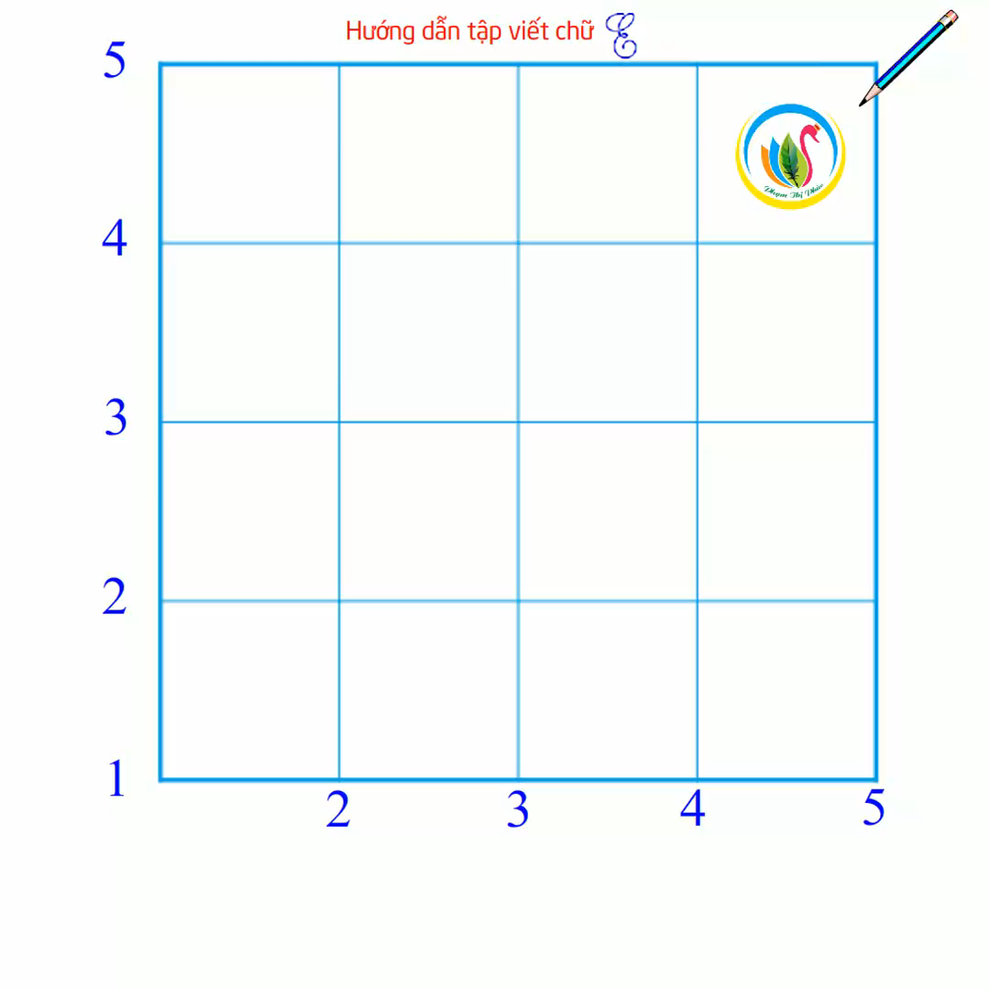

Slide 32
Quan sát chữ hoa Ê (cỡ chữ nhỏ)
Độ cao 2 ô li rưỡi
Ê
2
1
1
Độ rộng gần 2 ô li
Notes:
Chữ hoa A cỡ chữ nhỏ cũng có 3 n

Slide 33
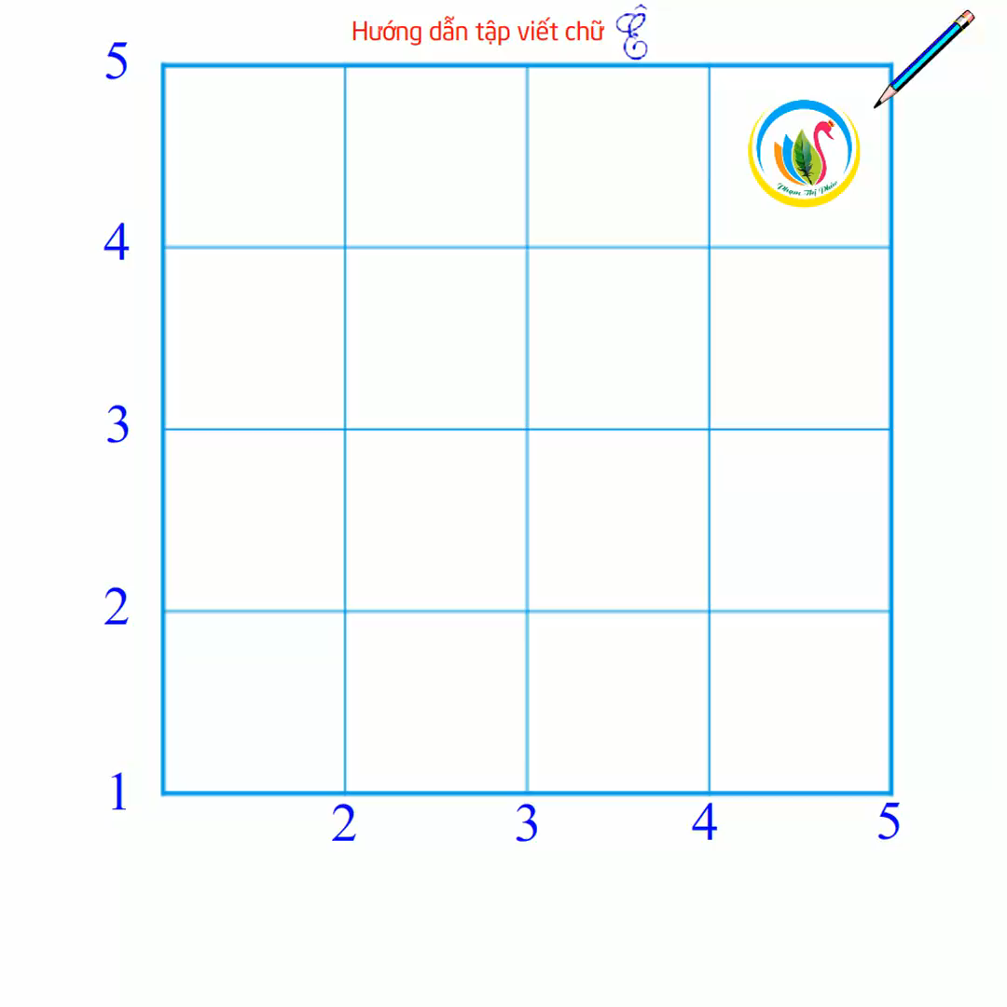

Slide 34


Ê – Αɐ
Notes:
Viết vào bảng con

Slide 35

Ưϐ gì em hǨ κàζ jây
Em Έ; εo Ε− ǧίō wgày bŗg ǟâm.
(Thaζ Hào)

Slide 36
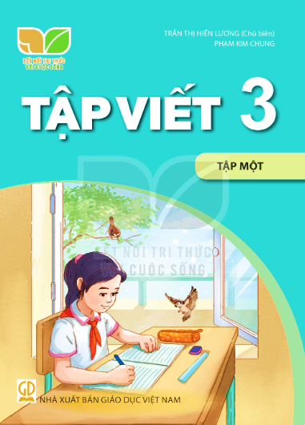
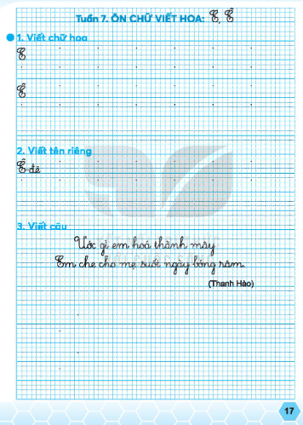

Trang 17

Slide 37

VẬN DỤNG
MỞ RỘNG

Slide 38


Trong bài đọc Cuộc họp của chữ viết, Hoàng gặp lỗi gì khi viết?
A. Hoàng không biết viết chữ.
B. Hoàng không biết cách sử dụng dấu chấm câu.
C. Hoàng viết hay sai lỗi chính tả.
Notes:
Tác giả bộ ppt Toán + TV3: Phan Thị Linh – Đà Nẵng
Sđt lh: 0916.604.268
+ Zalo: 0916.604.268
+ Facebook cá nhân: https://www.facebook.com/nhilinh.phan/
+ Nhóm chia sẻ tài liệu: https://www.facebook.com/groups/443096903751589
Hãy liên hệ chính chủ sản phẩm để được hỗ trợ và đồng hành trong suốt năm học nhé!

Slide 39
Bài đọc Cuộc họp của chữ viết giúp em rút ra bài học gì?
A. Sử dụng dấu chấm câu hợp lí có ý nghĩa quan trọng.
B. Dấu chấm câu có thể thay bằng các dấu khác.
C. Câu nào cũng bắt buộc phải viết dấu chấm.
Notes:
Tác giả bộ ppt Toán + TV3: Phan Thị Linh – Đà Nẵng
Sđt lh: 0916.604.268
+ Zalo: 0916.604.268
+ Facebook cá nhân: https://www.facebook.com/nhilinh.phan/
+ Nhóm chia sẻ tài liệu: https://www.facebook.com/groups/443096903751589
Hãy liên hệ chính chủ sản phẩm để được hỗ trợ và đồng hành trong suốt năm học nhé!

